Slide 1

BÀI 45
LUYỆN TẬP CHUNG
Tiết 1

Slide 2

Sách giáo khoa trang 27
Ghi vở TOÁN
Thứ Ba ngày 6 tháng 2 năm 2024
TǨn
Bài 45: Luyện tập chung (tiết 1)

Slide 3



YÊU CẦU CẦN ĐẠT
Củng cố thực hiện phép nhân và phép chia.
Củng cố ý nghĩa của phép nhân
Vận dụng giải bài toán thực tế liên quan đến phép nhân, phép chia.

Slide 4




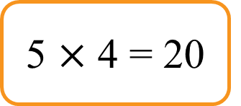
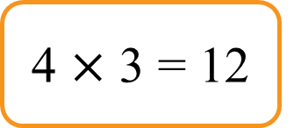
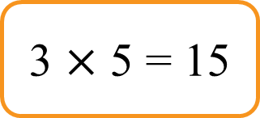
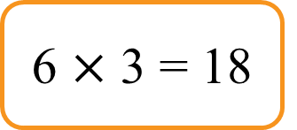
1
Tìm phép nhân thích hợp.
5 $×$ 4 = 20
6 $×$ 3 = 18
3 $×$ 5 = 15
4 $×$ 3 = 12

Slide 5
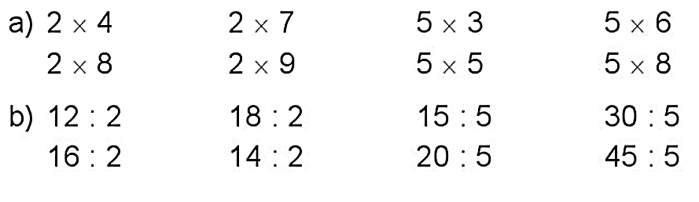
2
Tính nhẩm.
= 8
= 14
= 15
= 30
= 16
= 18
= 25
= 40
= 6
= 9
= 3
= 6
= 8
= 7
= 4
= 9

Slide 6
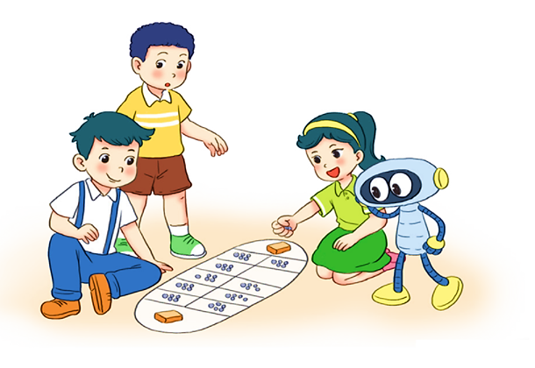

Trong trò chơi Ô ăn quan, mỗi ô có 5 viên sỏi. Hỏi 10 ô như vậy có tất cả bao nhiêu viên sỏi?
3
Số viên sĈ ở 10 ô là:
Bài giải
Mười ô như vậy có tất cả số viên sĈ là:
5 $×$ 10 = 50 (viên)
Đáp số: 50 viên sĈ.

Slide 7
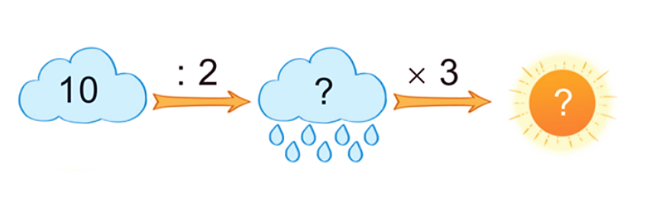
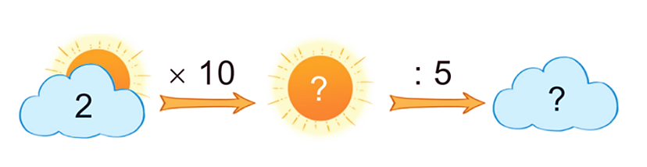
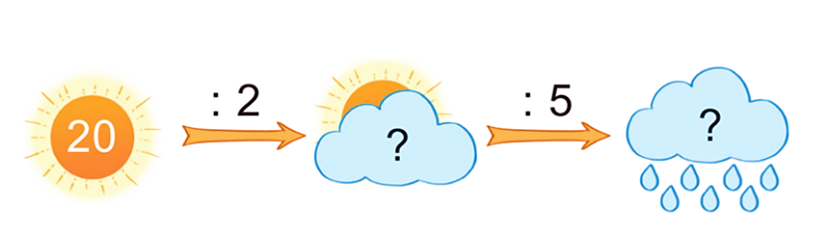
4
Số
?
a)
5
15
b)
20
4
c)
2
10

Slide 8
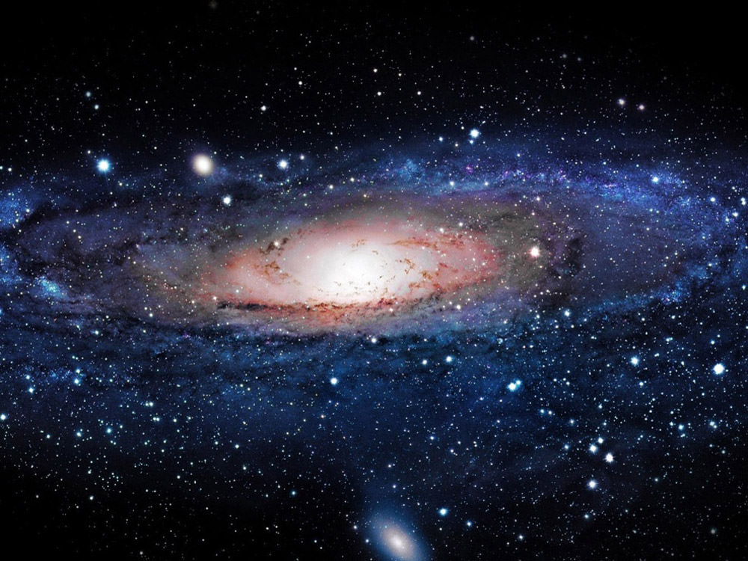
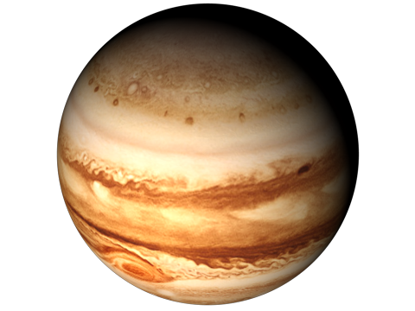

DU HÀNH VŨ TRỤ
BẮT ĐẦU

Slide 9


Sao Mộc
Sao Hỏa
Sao Kim
Sao Thủy
Notes:
Ấn vào phi thuyền, sau đó ấn vào sao mà phi thuyền di chuyển tới

Slide 10





2 kg $×$ 4 = ?
A. 8 kg
B. 6 kg
C. 8

Slide 11
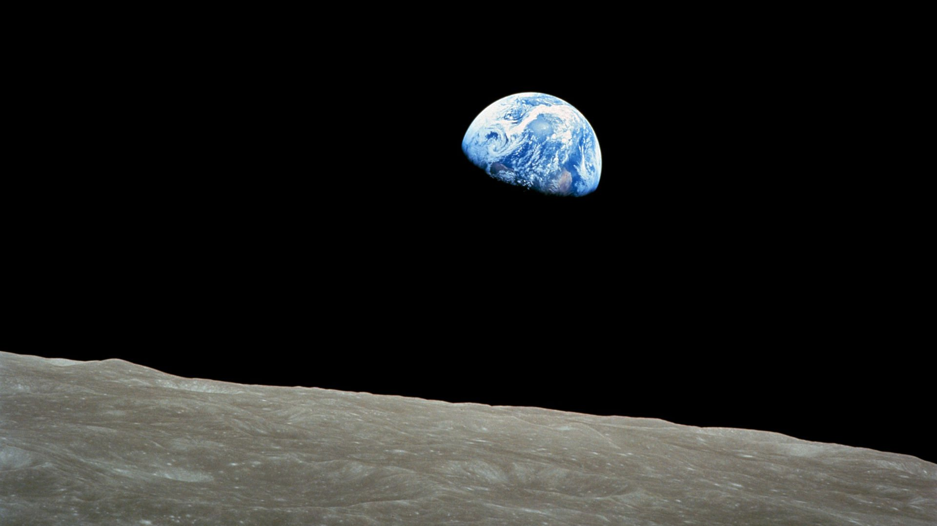
Mỗi can đựng được 5 l dầu. Hỏi 6 can như thế đựng được bao nhiêu lít dầu?
A. 11 l
B. 30 can
C. 30 l

Slide 12
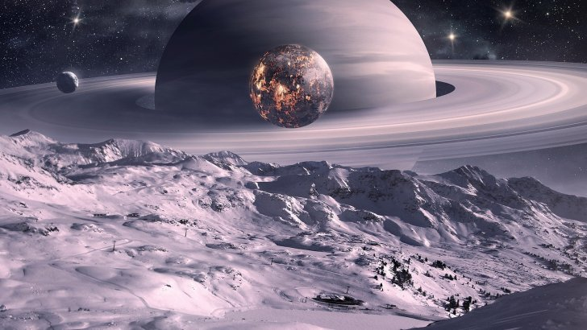
Tìm thương trong phép chia biết số bị chia là 8. Số chia là 2.
A. 2
B. 8
C. 4

Slide 13

Có 15 chiếc bánh xếp đều vào 5 đĩa. Hỏi mỗi đĩa có bao nhiêu chiếc bánh?
A. 3 chiếc bánh
B. 20 chiếc bánh
C. 5 đĩa

Slide 14




TẠM BIỆT
Chào mừng bạn đã đến với hành tinh của chúng mình.

Slide 15
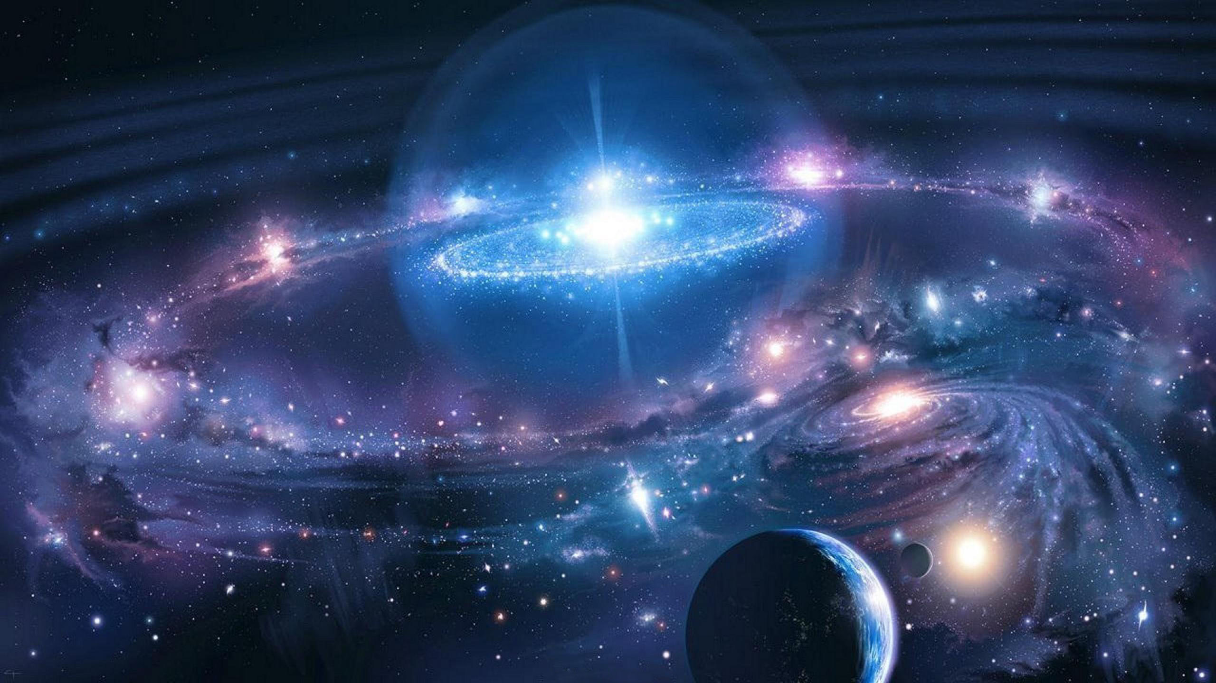
ĐÂY LÀ MỘT CHUYẾN DU HÀNH TUYỆT VỜI CỦA CHÚNG MÌNH. TẠM BIỆT MỌI NGƯỜI.
KẾT THÚC

Slide 16





CẢM ƠN CÁC EM
ĐÃ LẮNG NGHE BÀI GIẢNG!

